Slide 1
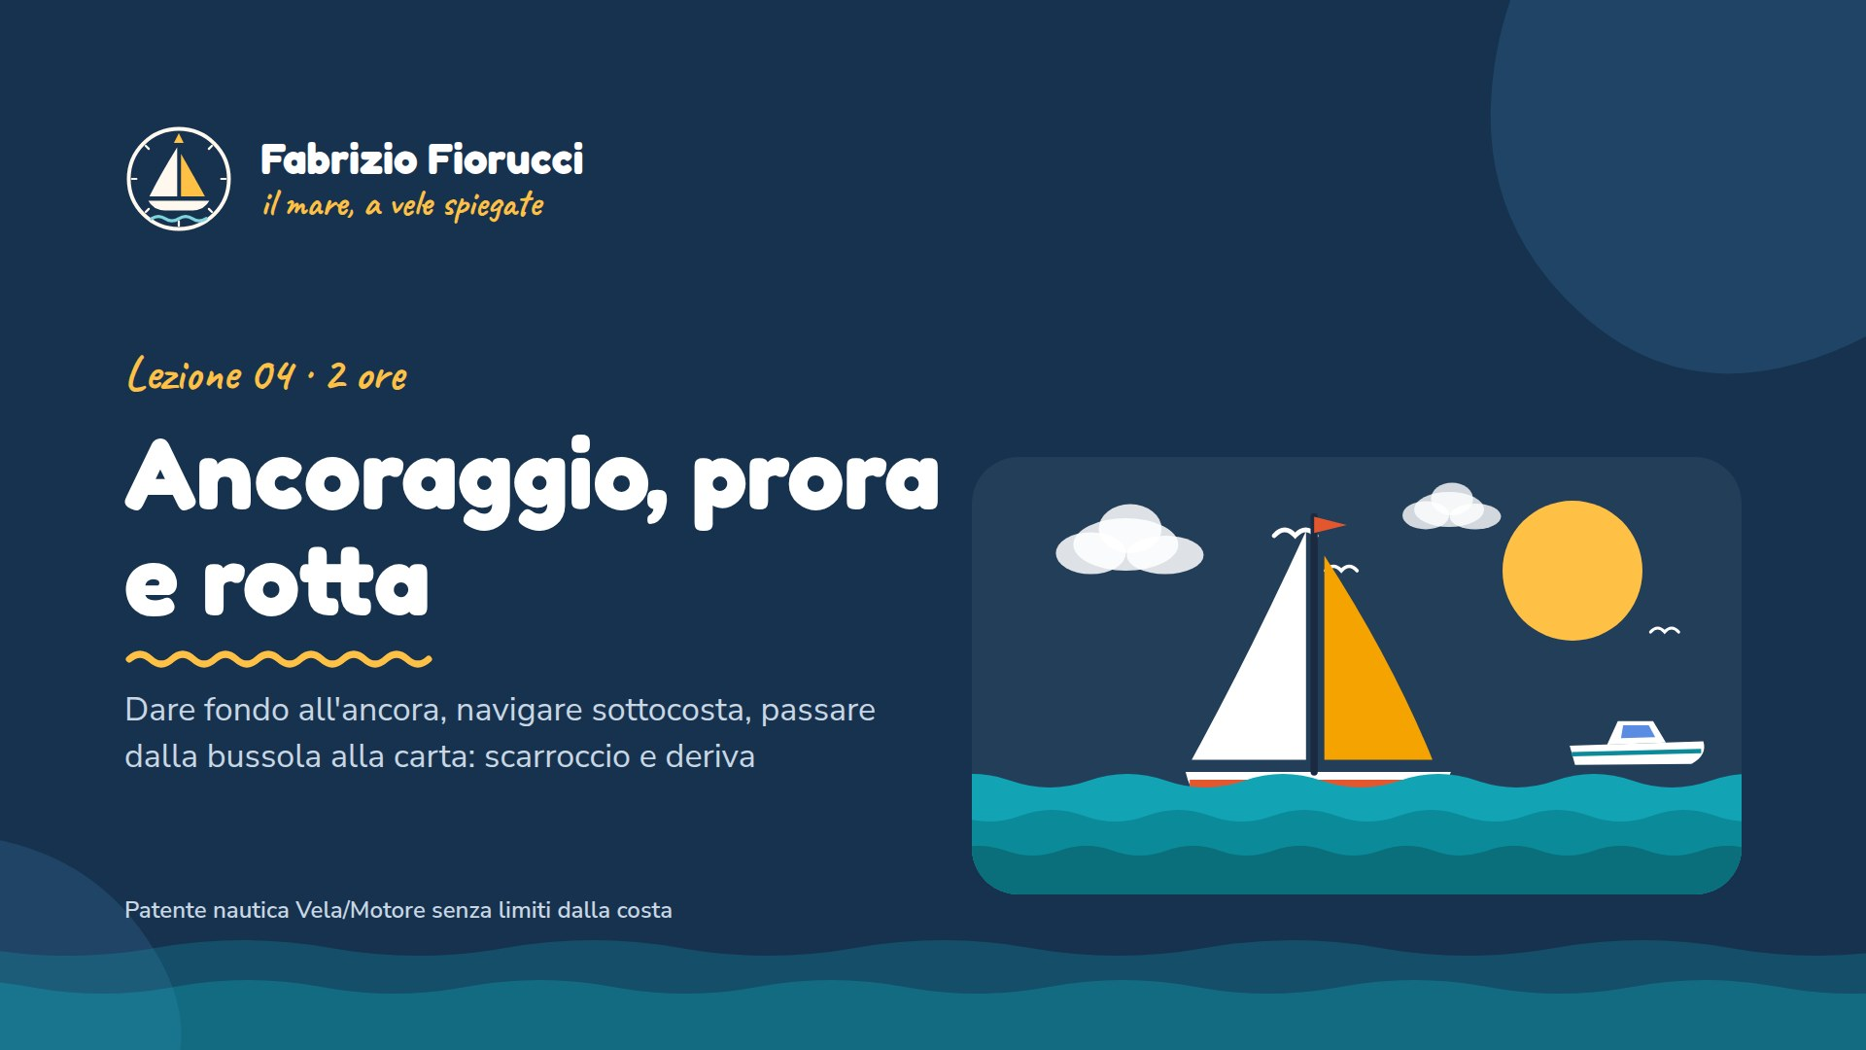
Notes:
Lezione 4. Capitoli del programma della scuola: Attracchi, ormeggi e ancoraggi (ancoraggio) e Carteggio (prora e rotta, scarroccio, deriva, declinazione, deviazione). Aggiunta dall'All. A: condotta sottocosta, limiti di velocità, balneazione e corridoi di lancio (punto 4a). Materia 7 per bussola e conversioni.

Slide 2
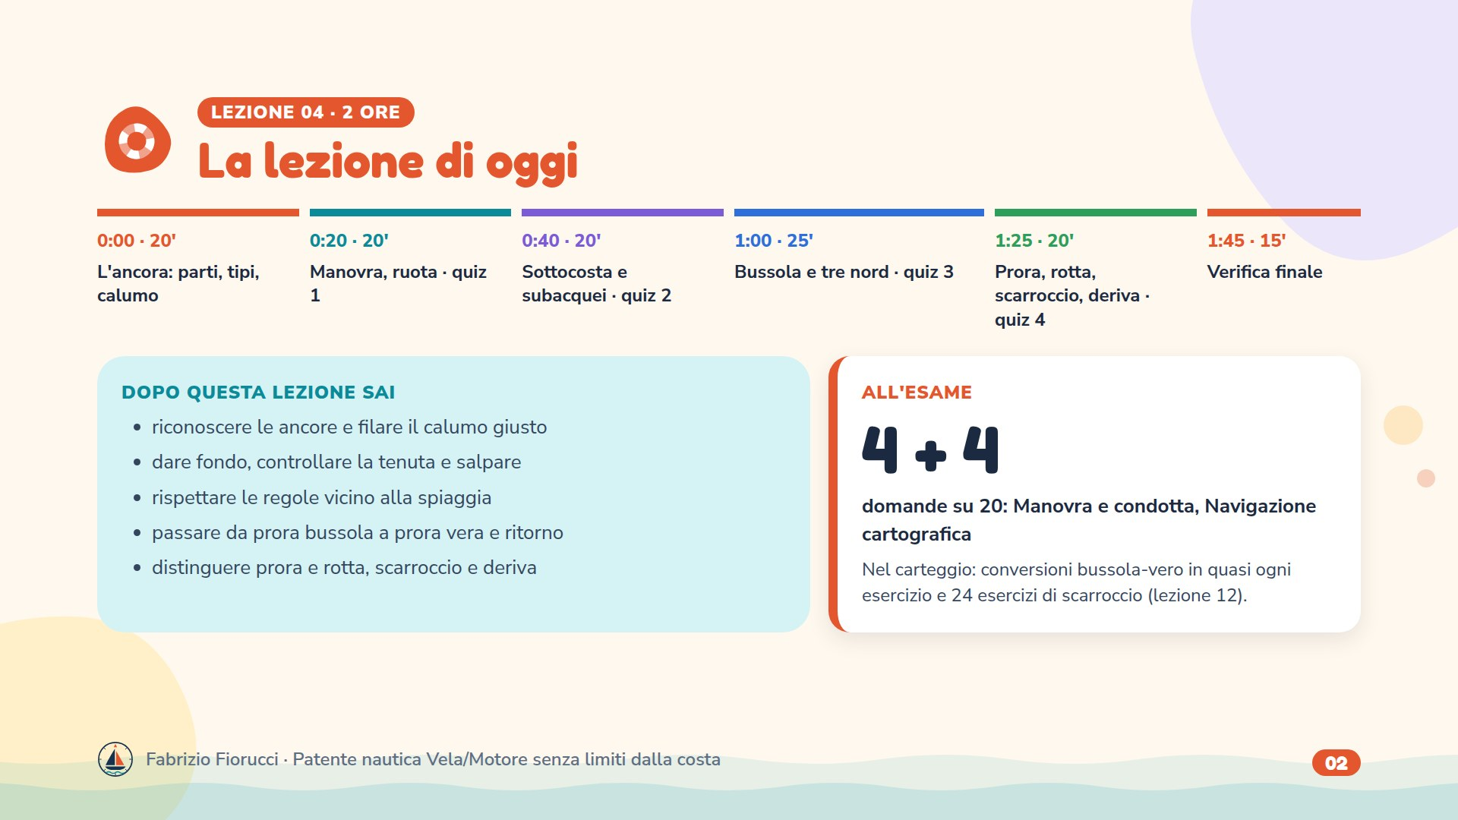
Notes:
Quattro verifiche intermedie da 3 quiz e una finale da 6, tutti ufficiali (DD 131/2022). Banca: ancoraggio 53 quiz (1.4.3), navigazione in prossimità della costa 32 (1.4.2), bussola e orientamento 49 (1.7.4), prora e rotta, scarroccio e deriva 30 (1.7.7).

Slide 3
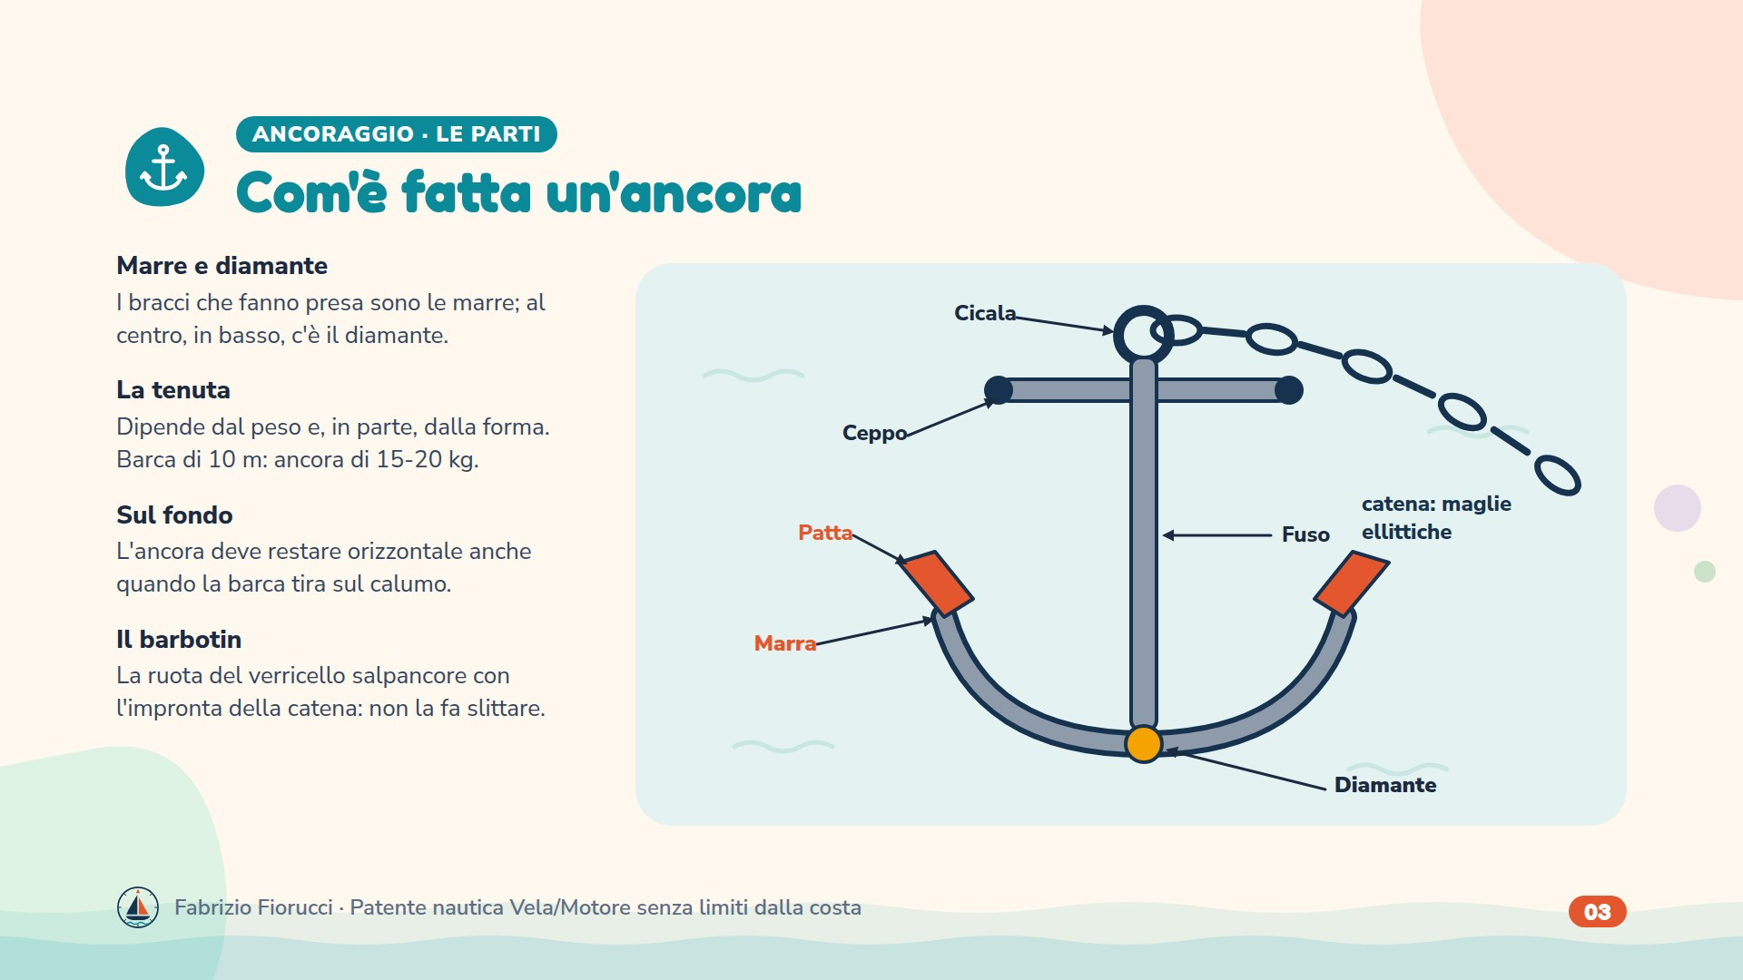
Notes:
Quiz 1.4.3-16 e -25 (marre), -19 e -33 (diamante), -1 (tenuta: peso e forma), -21 (10 m: 15-20 kg), -18 (ancora orizzontale sul fondo), -9 (maglie ellittiche), -10 (barbotin). Il disegno è un'ancora ammiragliato, la più chiara per imparare i nomi; a bordo si usano i tipi della slide seguente.

Slide 4
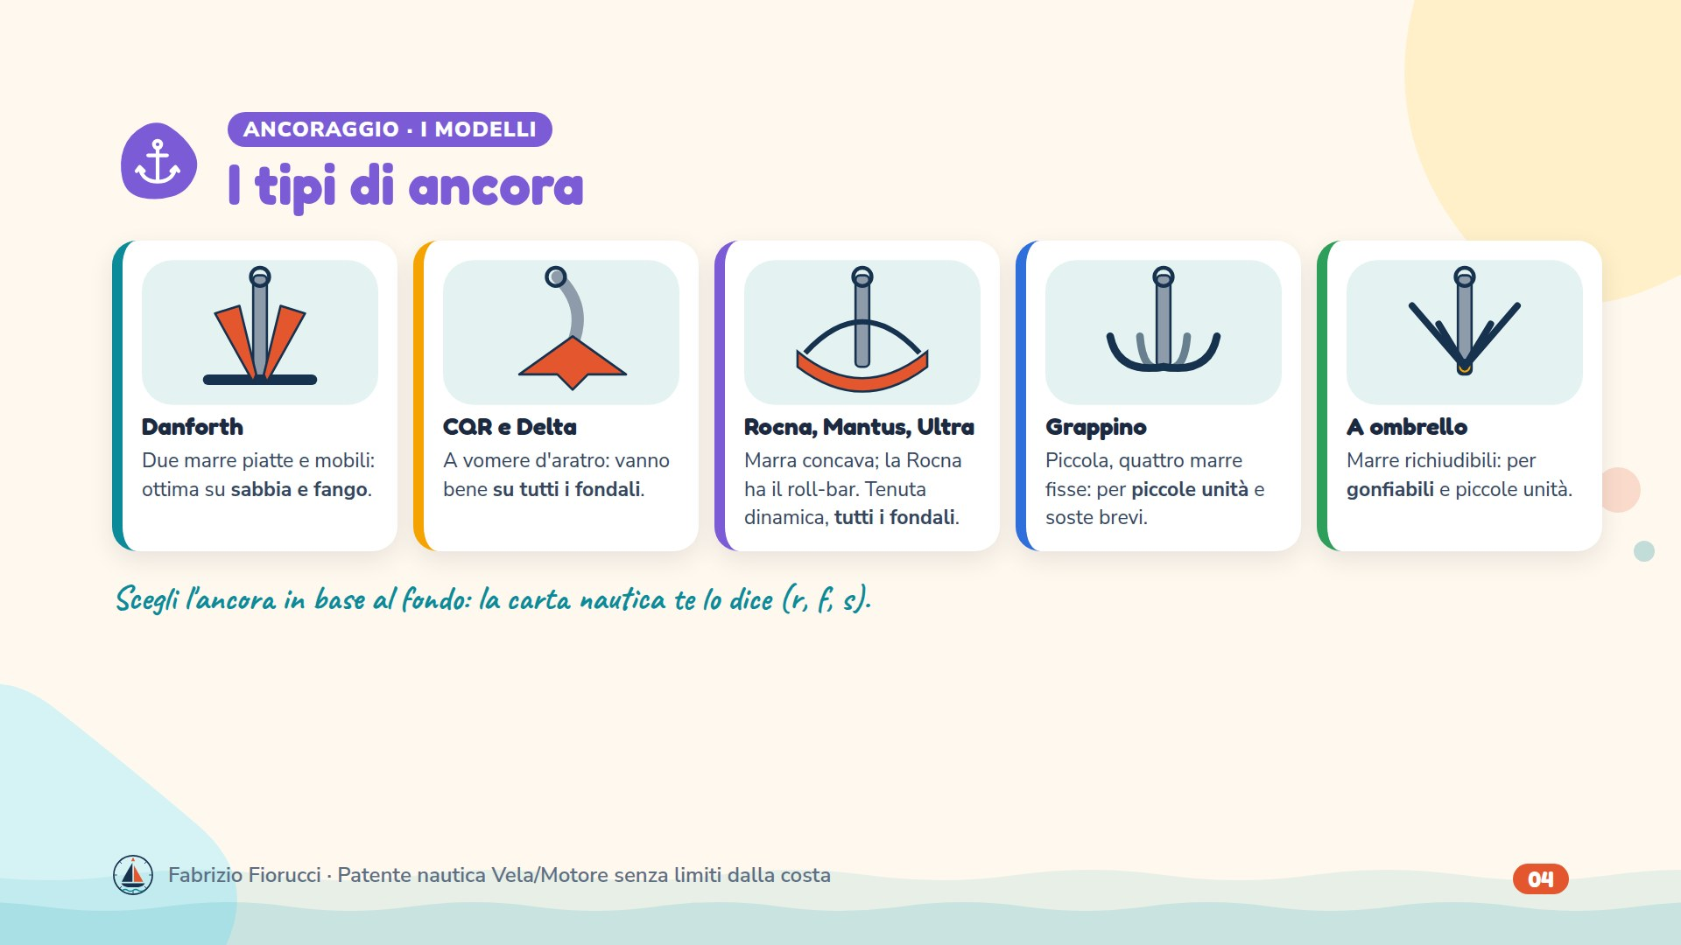
Notes:
Quiz 1.4.3-39 (Danforth su sabbia e fango), -40 (CQR e Delta per tutti i fondali), -49 (Mantus e Ultra, tenuta dinamica), -52 (Rocna con roll-bar), -7 e -28 (grappino), -6 (ombrello per battelli gonfiabili). Il quiz 1.4.3-8 sulla Bruce è oscurato.

Slide 5
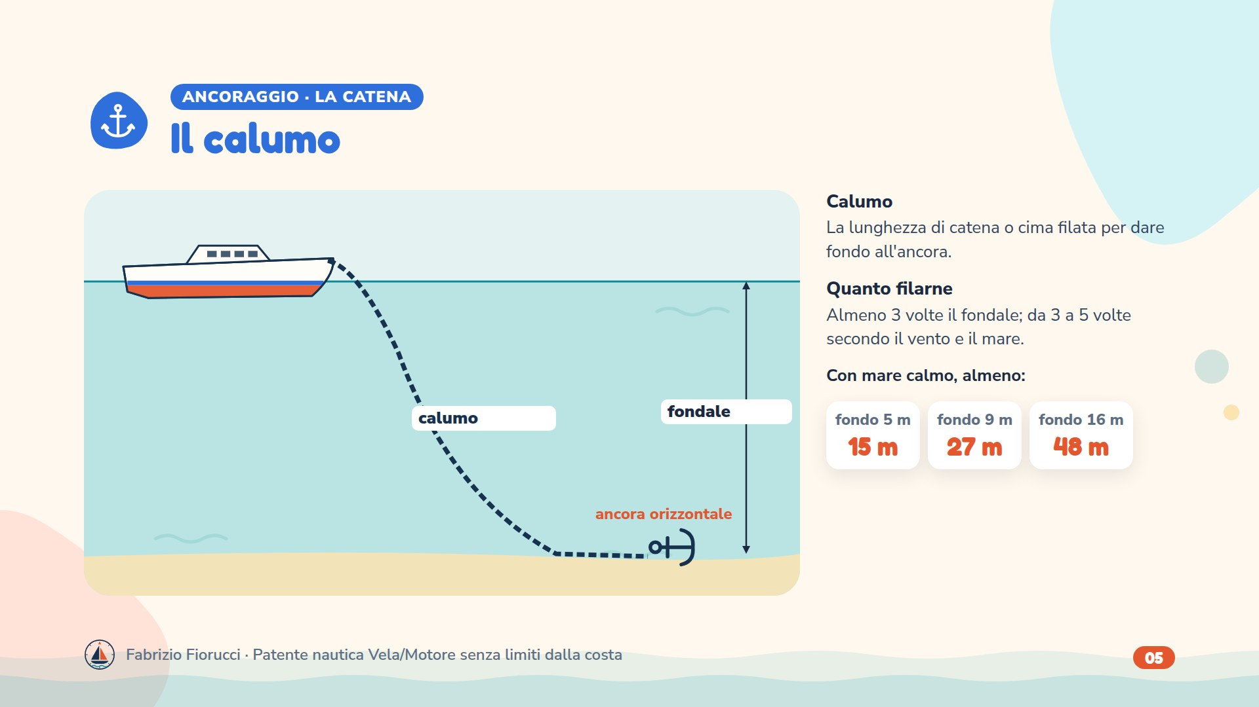
Notes:
Quiz 1.4.3-34 (calumo), -50 (minimo 3 volte il fondale), -3 e -32 (da 3 a 5 volte), -27, -29, -30 (16 m → 48 m, 9 m → 27 m, 5 m → 15 m). Il tratto di catena sul fondo tiene l'ancora orizzontale e fa lavorare le marre. Il quiz 1.4.3-20 sul calumo è oscurato: vale la definizione di -34.

Slide 6
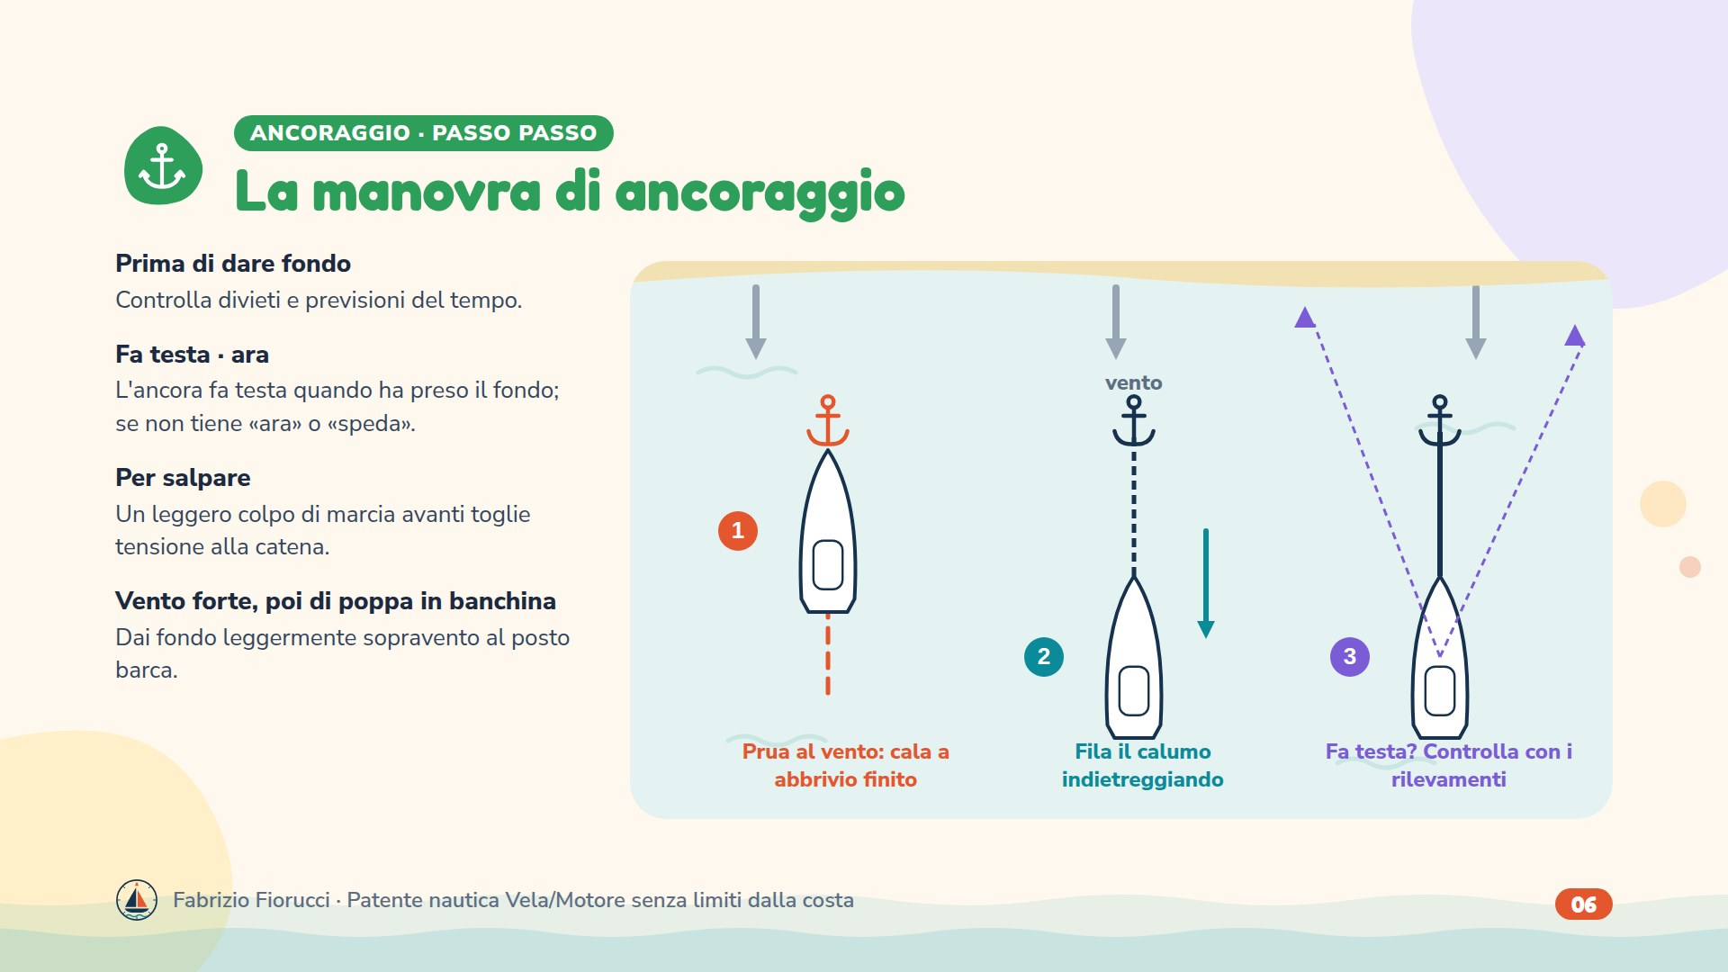
Notes:
Quiz 1.4.3-12 e -43 (prua al vento, a abbrivio esaurito si cala), -42 (si indietreggia filando il calumo), -15 (controllo della tenuta con rilevamenti successivi di punti cospicui o con il GPS), -17 e -31 (fa testa), -24 (ara), -37 (speda), -2 (divieti e meteo), -51 (salpare), -46 (vento forte: filare in fretta allentando il barbotin), -47 (fondo sopravento al posto barca), -44, -45, -53 (figure).

Slide 7
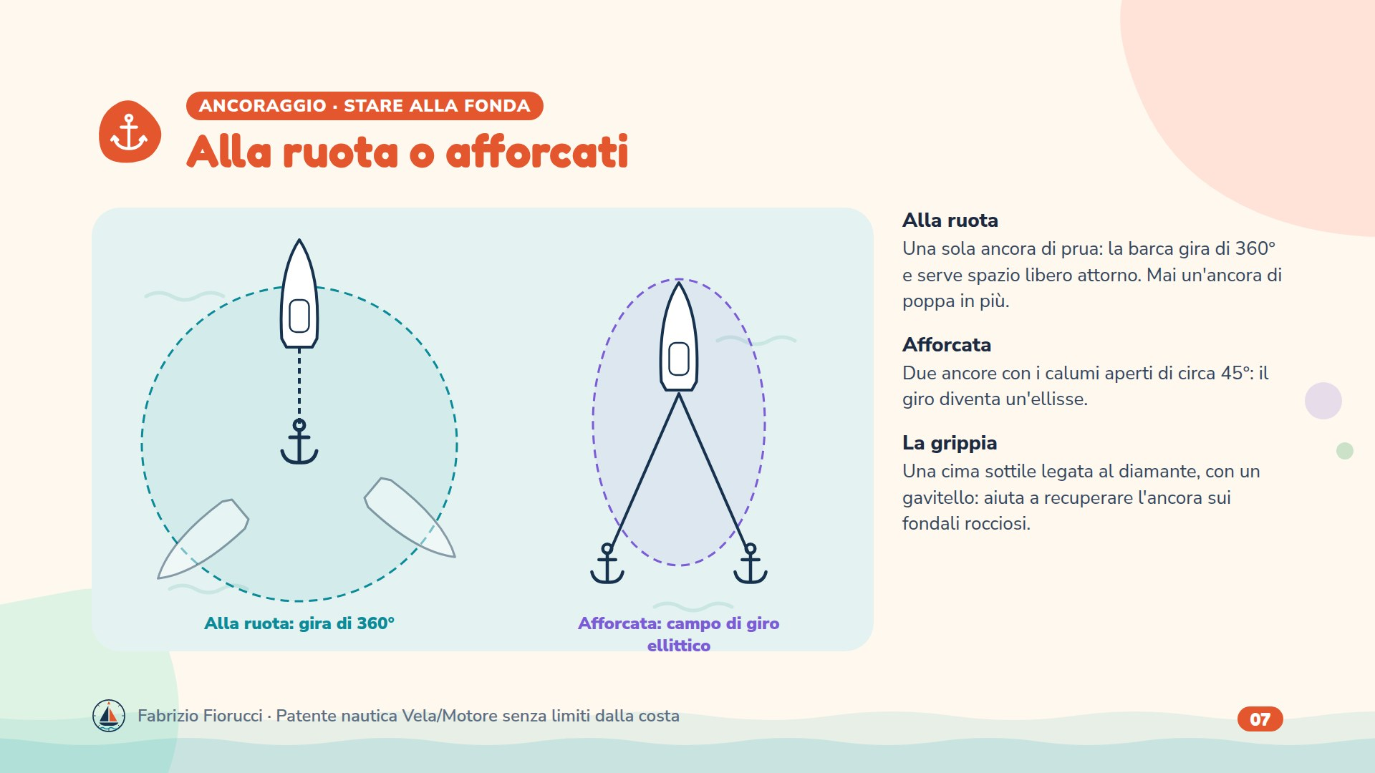
Notes:
Quiz 1.4.3-35 e -36 (alla ruota), -4 (serve spazio libero), -23 (non dare ancora di poppa), -22 (afforcata a 45°), -11 (campo di giro ellittico), -5 (nei fiumi due ancore a 180° nella direzione della corrente), -38 (ancore appennellate), -13, -14, -26 (grippia e grippiale), -41 e -48 (in baia più unità a murata: sconsigliato).

Slide 8
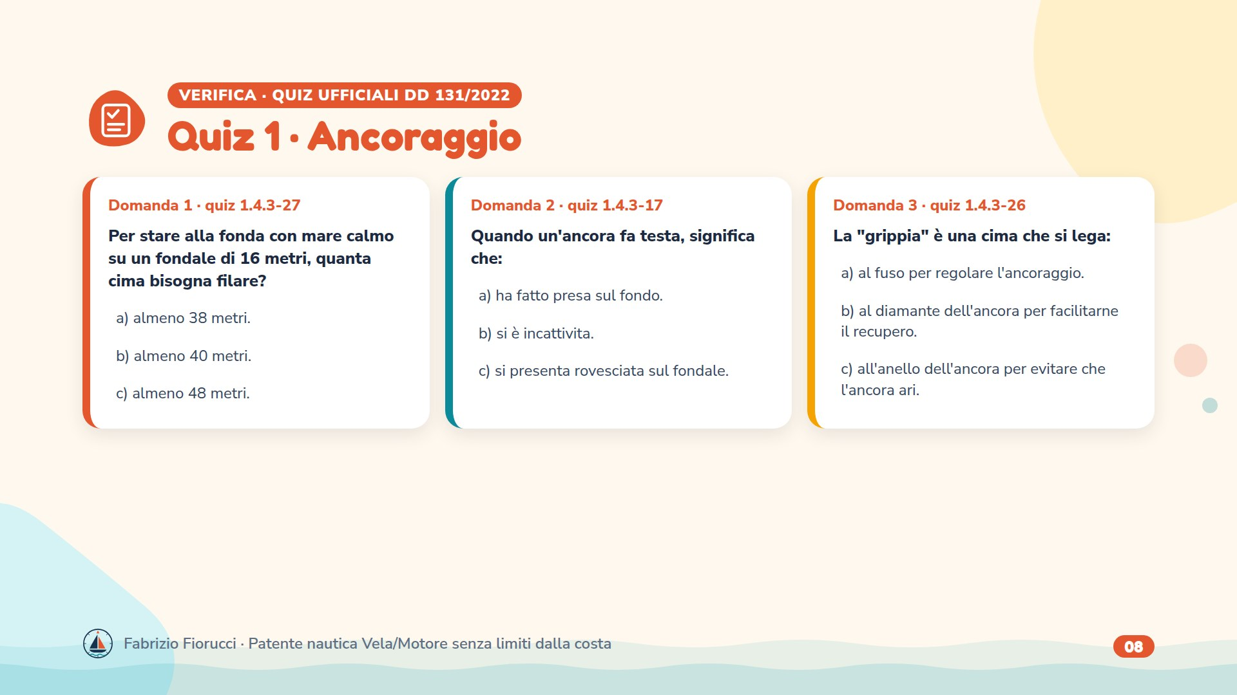
Notes:
Leggere le domande, lasciare un minuto per rispondere, poi passare alla slide con le risposte esatte.

Slide 9
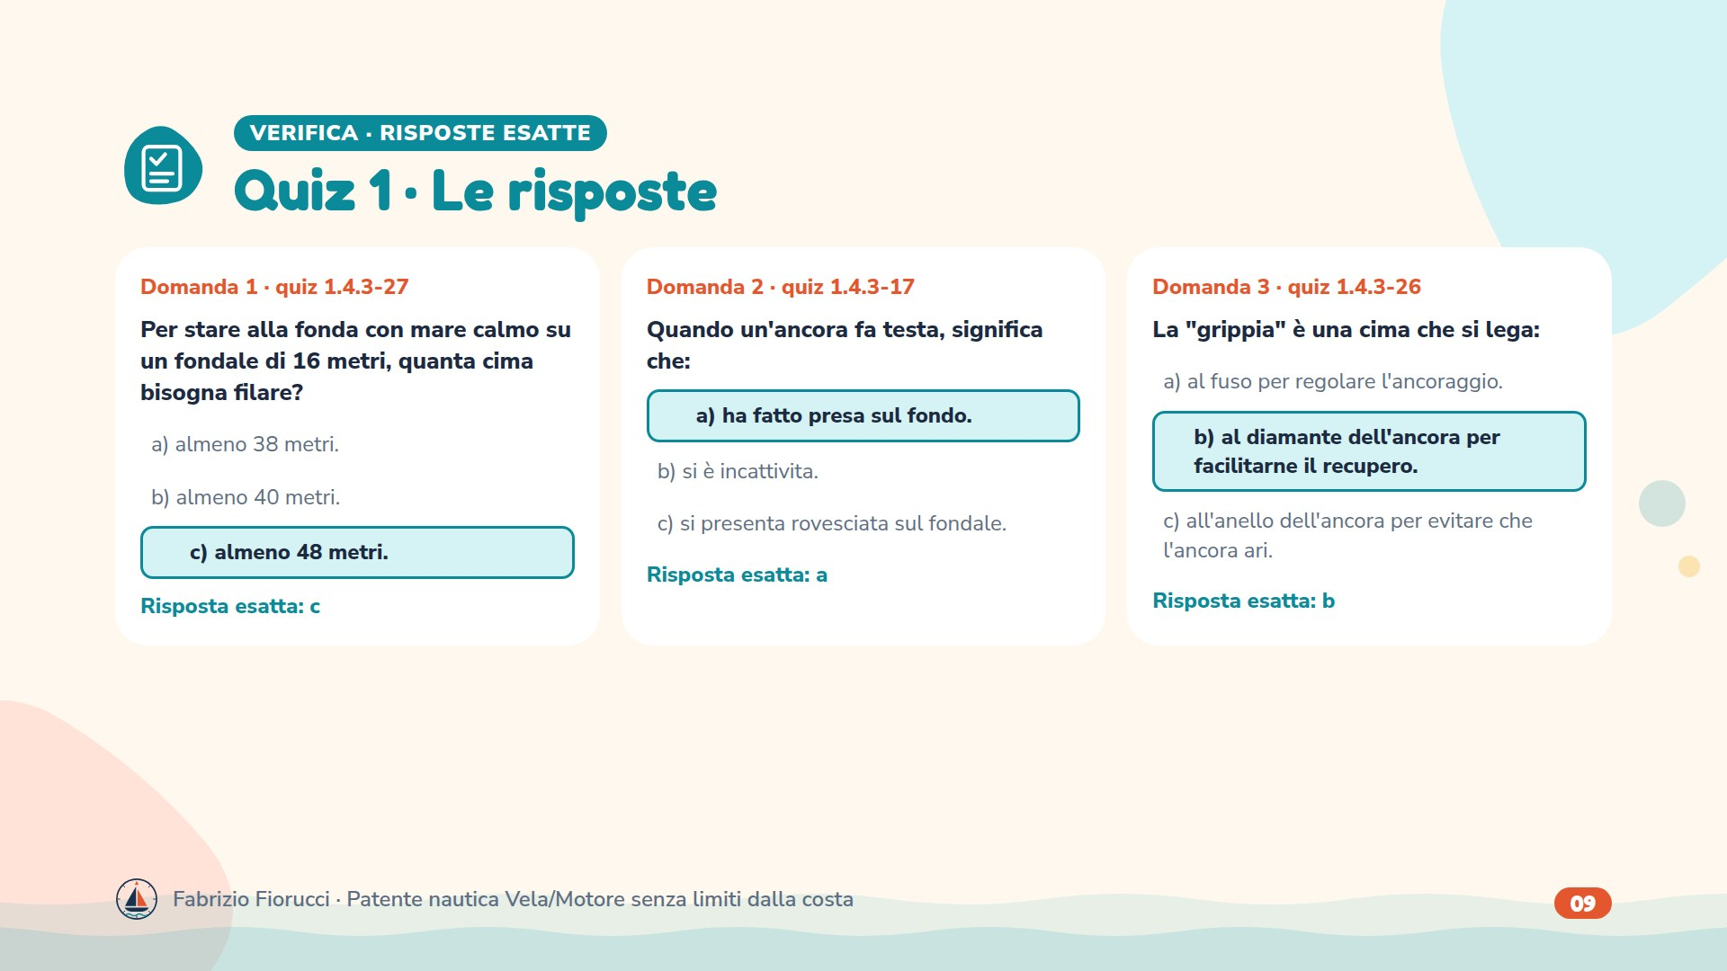
Notes:
Risposte: 1.4.3-27 → c) almeno 48 metri.; 1.4.3-17 → a) ha fatto presa sul fondo.; 1.4.3-26 → b) al diamante dell'ancora per facilitarne il recupero.

Slide 10
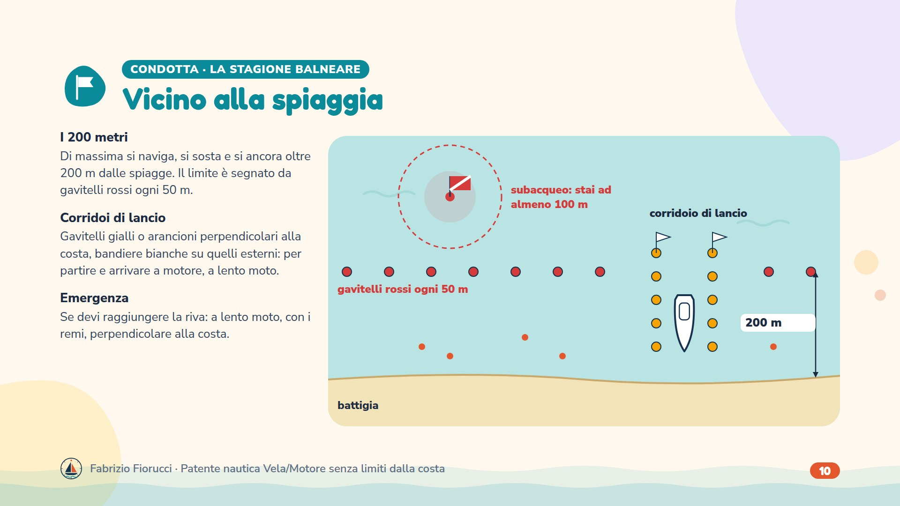
Notes:
Quiz 1.4.2-4 (200 m), -5 (gavitelli rossi ogni 50 m), -6 e -7 (corridoi: gavitelli gialli o arancioni, bandiere bianche sugli esterni), -17 (a cosa servono i corridoi), -11 (emergenza: remi, perpendicolare alla riva), -25 (navigazione a motore interdetta nella fascia riservata alla balneazione), -10 (sanzione da 414 a 2.066 euro per i limiti di velocità). I limiti di velocità e le distanze li fissa l'ordinanza balneare della Capitaneria: leggerla prima di uscire. I quiz 1.4.2-1 e -3 sono oscurati.

Slide 11
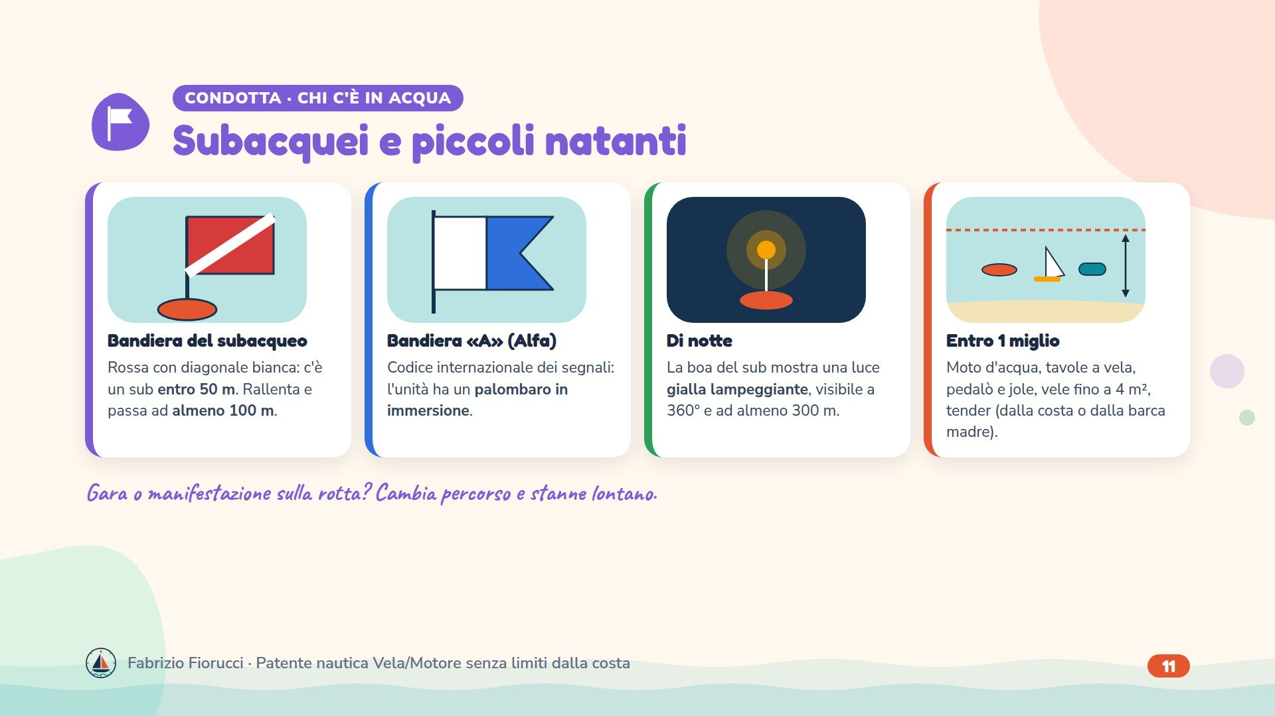
Notes:
Quiz 1.4.2-15 (bandierina rossa con diagonale bianca, sub entro 50 m), -2 e -12 (almeno 100 m, moderando la velocità), -19 (sub a non più di 50 m dalla boa), -8 (unità di appoggio: pallone rosso con bandiera), -14 (bandiera A: palombaro), -9 e -16 (di notte luce gialla lampeggiante, visibile ad almeno 300 m), -20…-24 (entro 1 miglio), -13 (manifestazioni sportive). Pesca: -18 (sportiva consentita entro limiti di cattura), -26 (subacquea oltre 500 m dalle spiagge frequentate), -27 (mai di notte col fucile), -31 (mai con autorespiratori), -30 (100 m dagli impianti fissi), -32 (500 m dai pescatori professionali), -28 e -29 (niente reti a circuizione né pesca professionale).

Slide 12
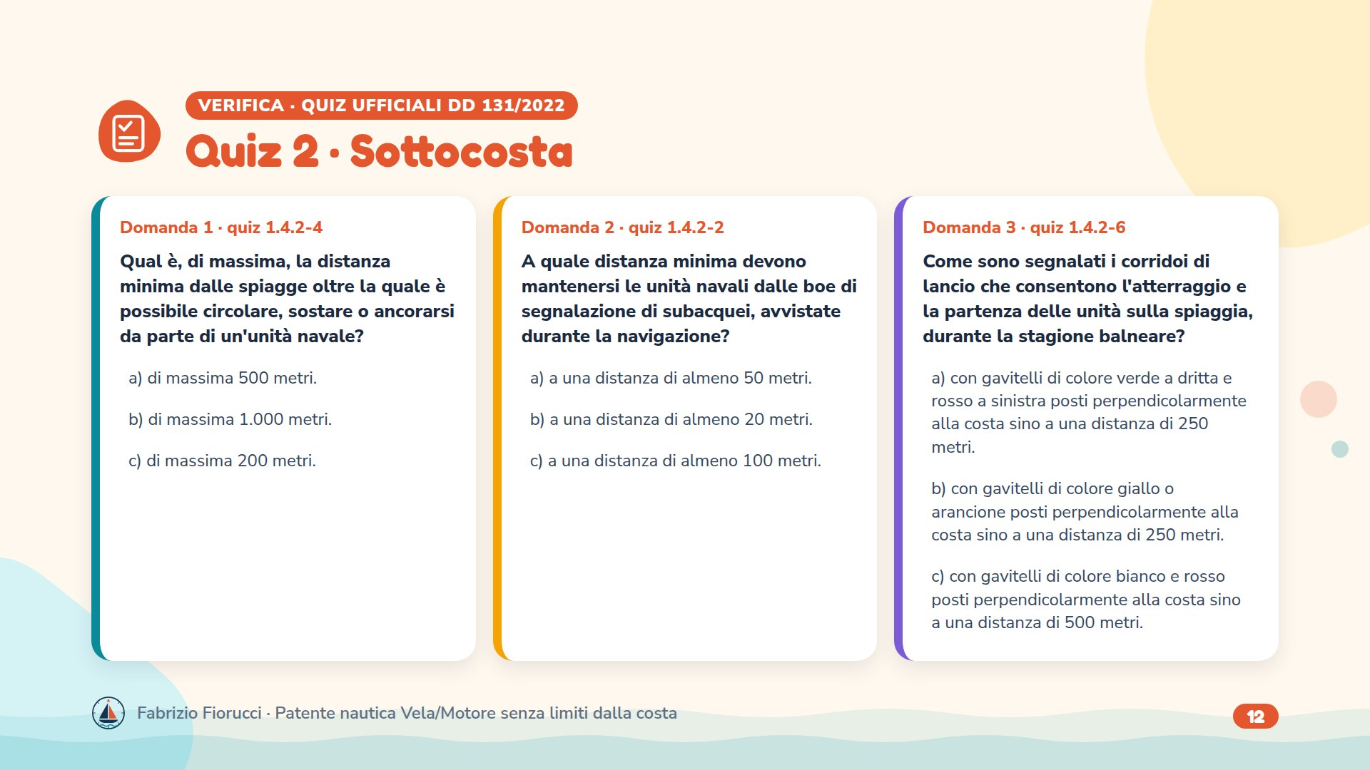
Notes:
Leggere le domande, lasciare un minuto per rispondere, poi passare alla slide con le risposte esatte.

Slide 13
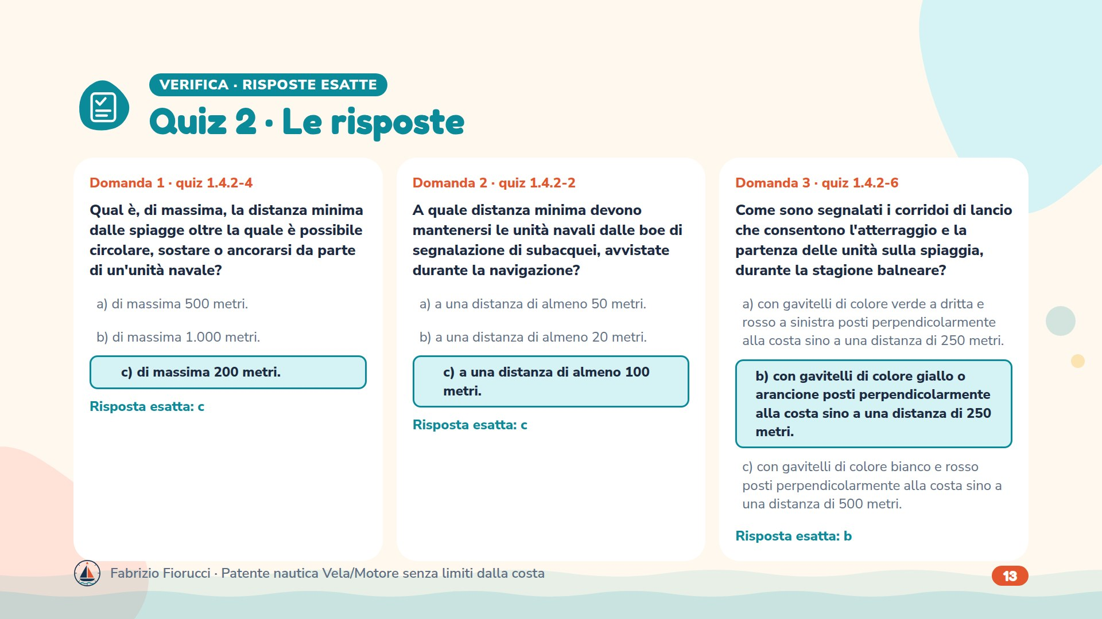
Notes:
Risposte: 1.4.2-4 → c) di massima 200 metri.; 1.4.2-2 → c) a una distanza di almeno 100 metri.; 1.4.2-6 → b) con gavitelli di colore giallo o arancione posti perpendicolarmente alla costa sino a una distanza di 250 metri.

Slide 14
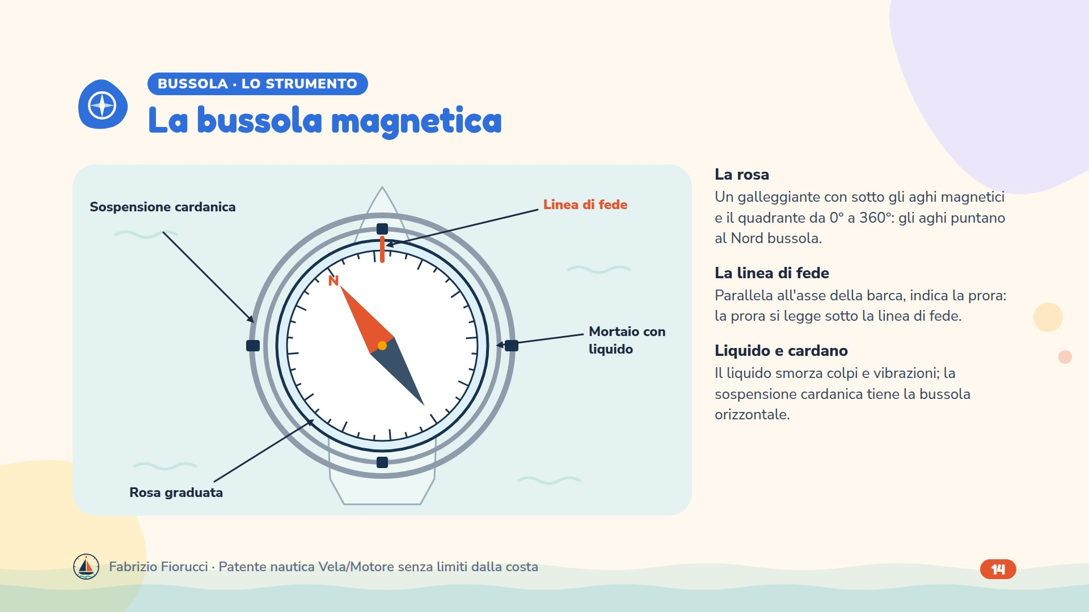
Notes:
Quiz 1.7.4-14 e -29 (rosa ed equipaggio magnetico), -12, -30, -46 (gli aghi puntano al Nord bussola), -33 (rosa da 0 a 360 in senso orario dal Nb), -31, -41, -44, -45 (linea di fede parallela all'asse longitudinale, sotto si legge la prora), -36 (mantiene la prora), -28 (liquido), -49 (sospensione cardanica), -15 (a cosa serve la bussola). Il quiz 1.7.4-13 è oscurato. Nel disegno la barca ha prora bussola di circa 035°.

Slide 15
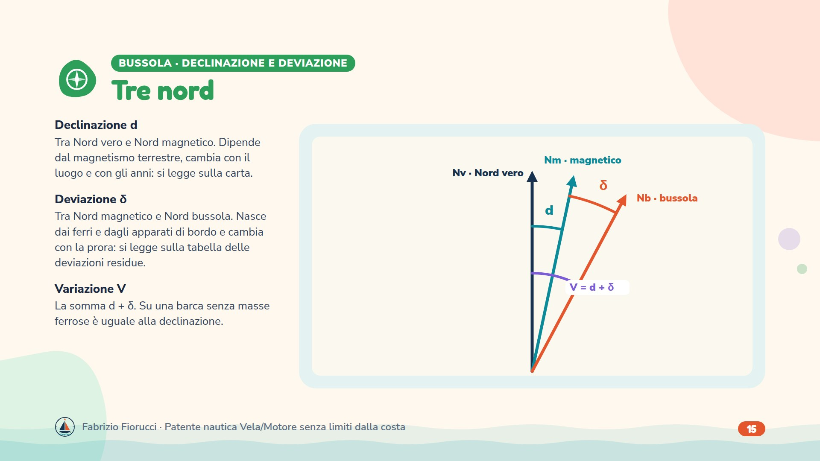
Notes:
Quiz 1.7.4-17 e -21 (declinazione tra Nv e Nm), -19 (deviazione tra Nm e Nb), -18, -25, -32, -39 (declinazione: magnetismo terrestre, varia con luogo e tempo), -22 (si legge sulla carta), -23 (tra 0 e 180 E o W), -34 (Est positiva, Ovest negativa), -26 e -40 (deviazione: ferri duri e dolci, magnetismo di bordo), -42 (varia con la prora), -20, -24, -27, -43 (tabella delle deviazioni residue dopo i giri di bussola), -16 (li fa il perito compensatore), -37 (controllo: allineamenti, stella polare), -38 (segno della deviazione), -35, -47, -48 (senza masse ferrose Nb = Nm). Sulla carta 5/D la declinazione è riportata sulla rosa con l'anno e la variazione annua.

Slide 16
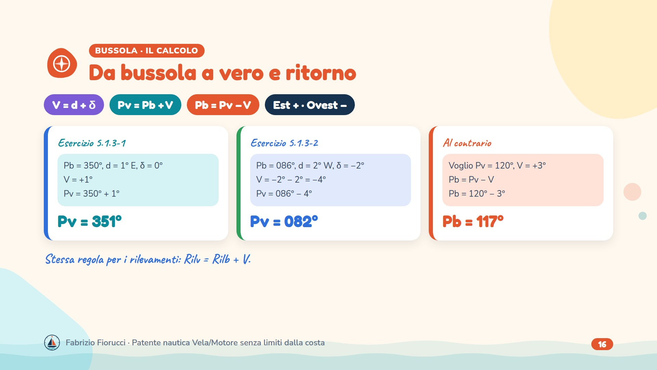
Notes:
Esempi dagli esercizi ufficiali di carteggio (DD 131/2022): 5.1.3-1 (Pb 350°, d 1°E, δ 0° → Pv 351°) e 5.1.3-2 (Pb 086°, d 2°W, δ −2° → Pv 082°; lì anche Rilb 164° → Rilv 160°, Rilb 194° → Rilv 190°). Regola dei segni: Est positivo, Ovest negativo (quiz 1.7.4-34). In molti esercizi è data direttamente la variazione magnetica V (es. 5.1.2-2 e 5.1.3-3).

Slide 17
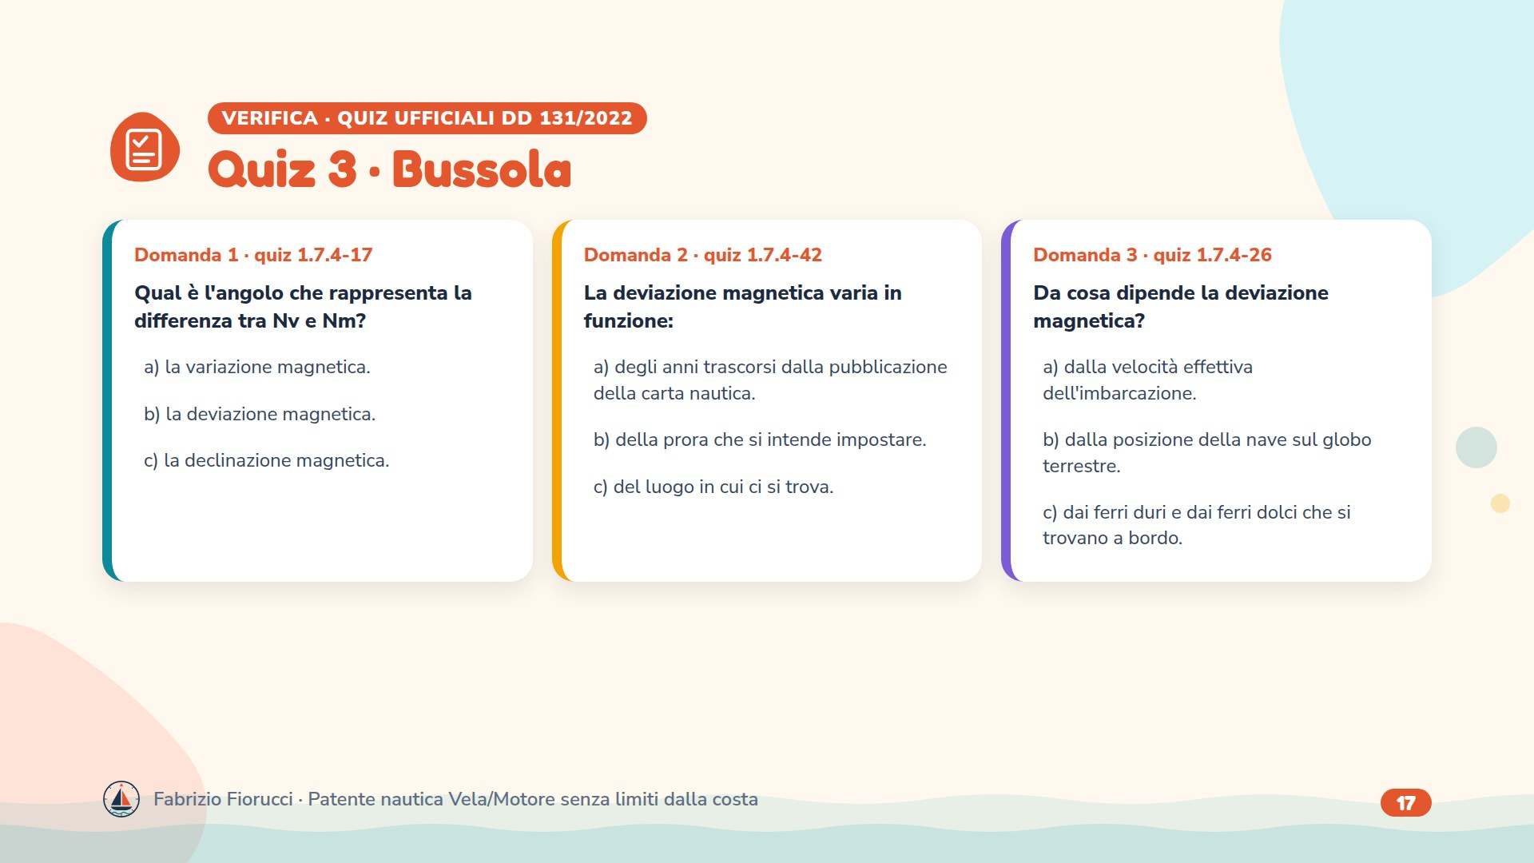
Notes:
Leggere le domande, lasciare un minuto per rispondere, poi passare alla slide con le risposte esatte.

Slide 18
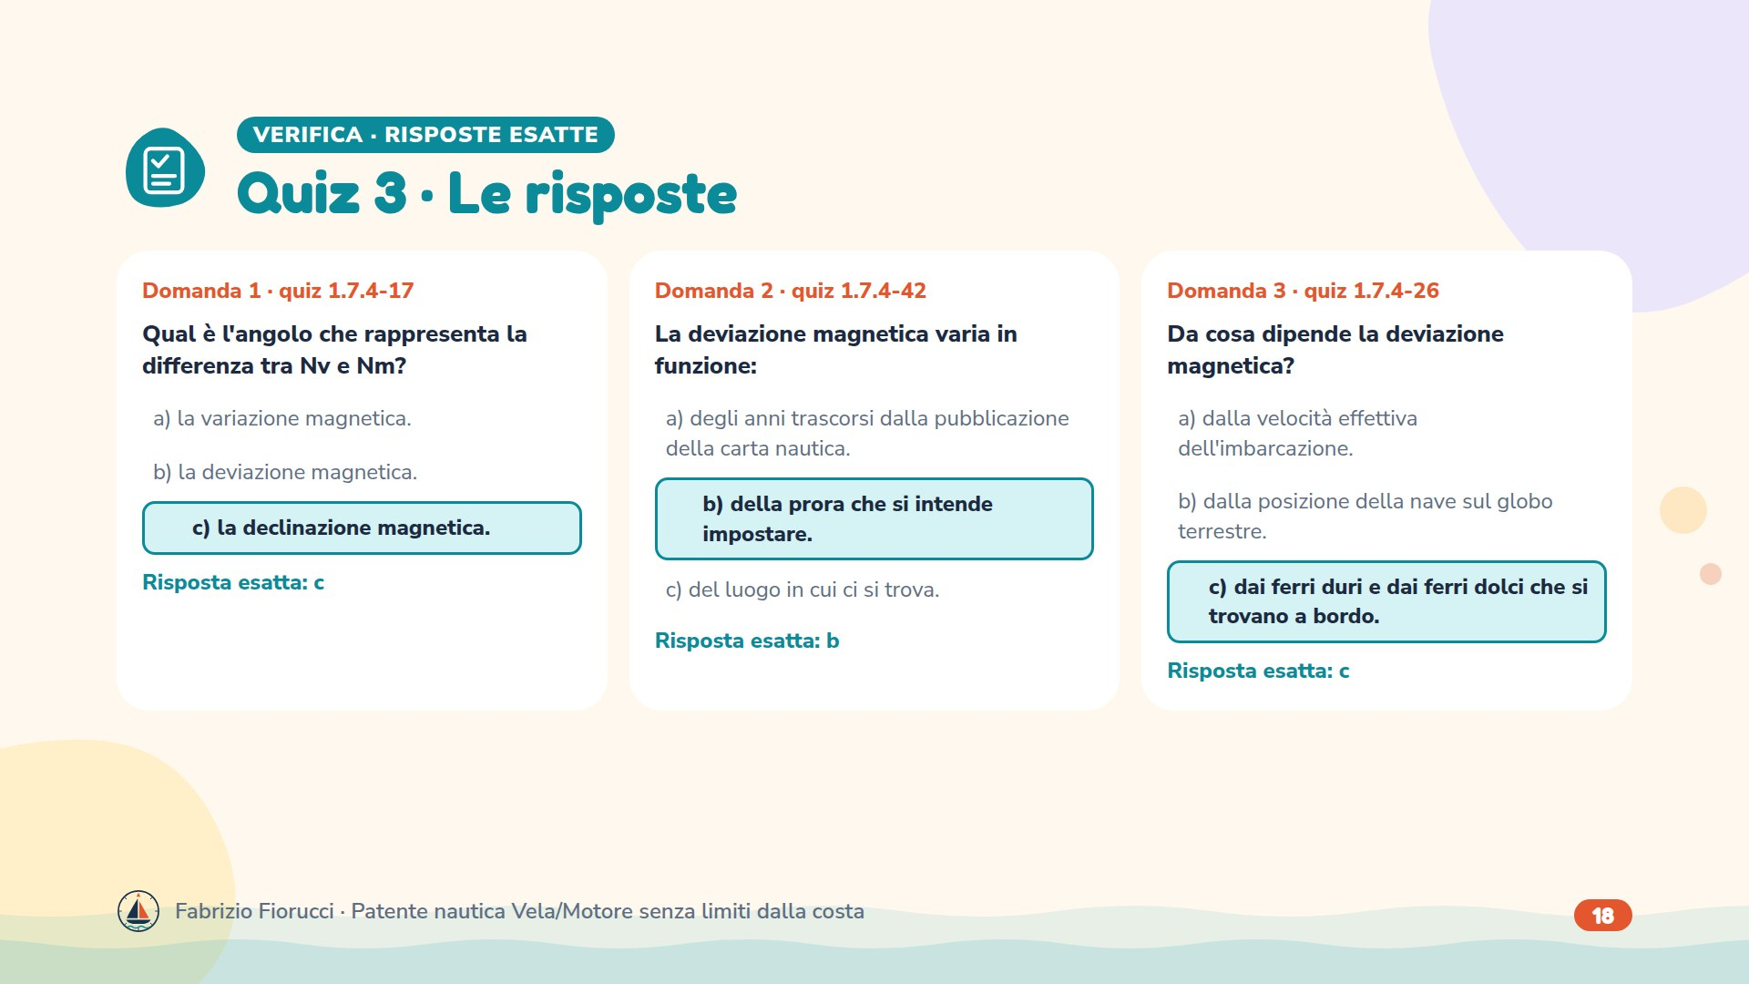
Notes:
Risposte: 1.7.4-17 → c) la declinazione magnetica.; 1.7.4-42 → b) della prora che si intende impostare.; 1.7.4-26 → c) dai ferri duri e dai ferri dolci che si trovano a bordo.

Slide 19
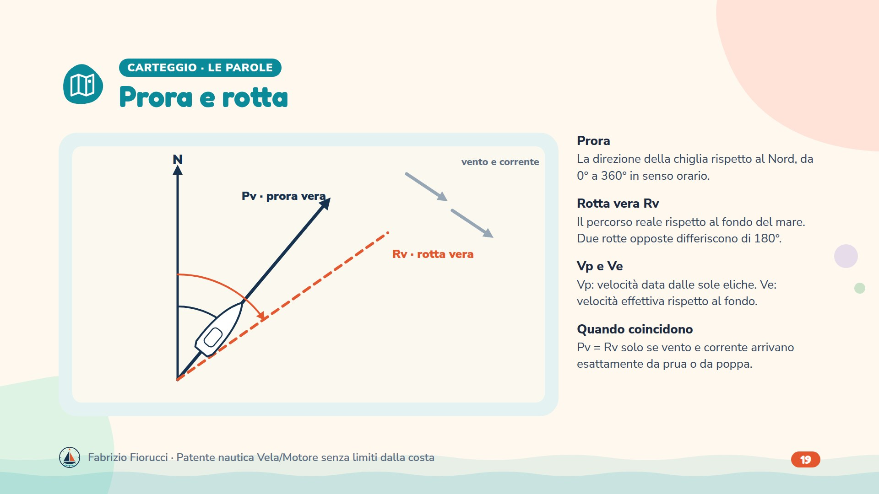
Notes:
Quiz 1.7.7-4 e -8 (prora), -1, -2, -3 (rotta vera), -5 (rotte opposte 180°), -9 (si legge sulla rosa della carta), -11 e -15 (Vp dalle sole eliche), -17 (Ve rispetto al fondo), -13 (moto effettivo: Rv e Ve), -30 (Pv = Rv solo con vento o corrente da prora o da poppa), -28 (vento in poppa: cambia la velocità, non la direzione), -6 e -7 (Rv 090 cambia la longitudine, Rv 180 la latitudine). Il quiz 1.7.7-10 è oscurato.

Slide 20
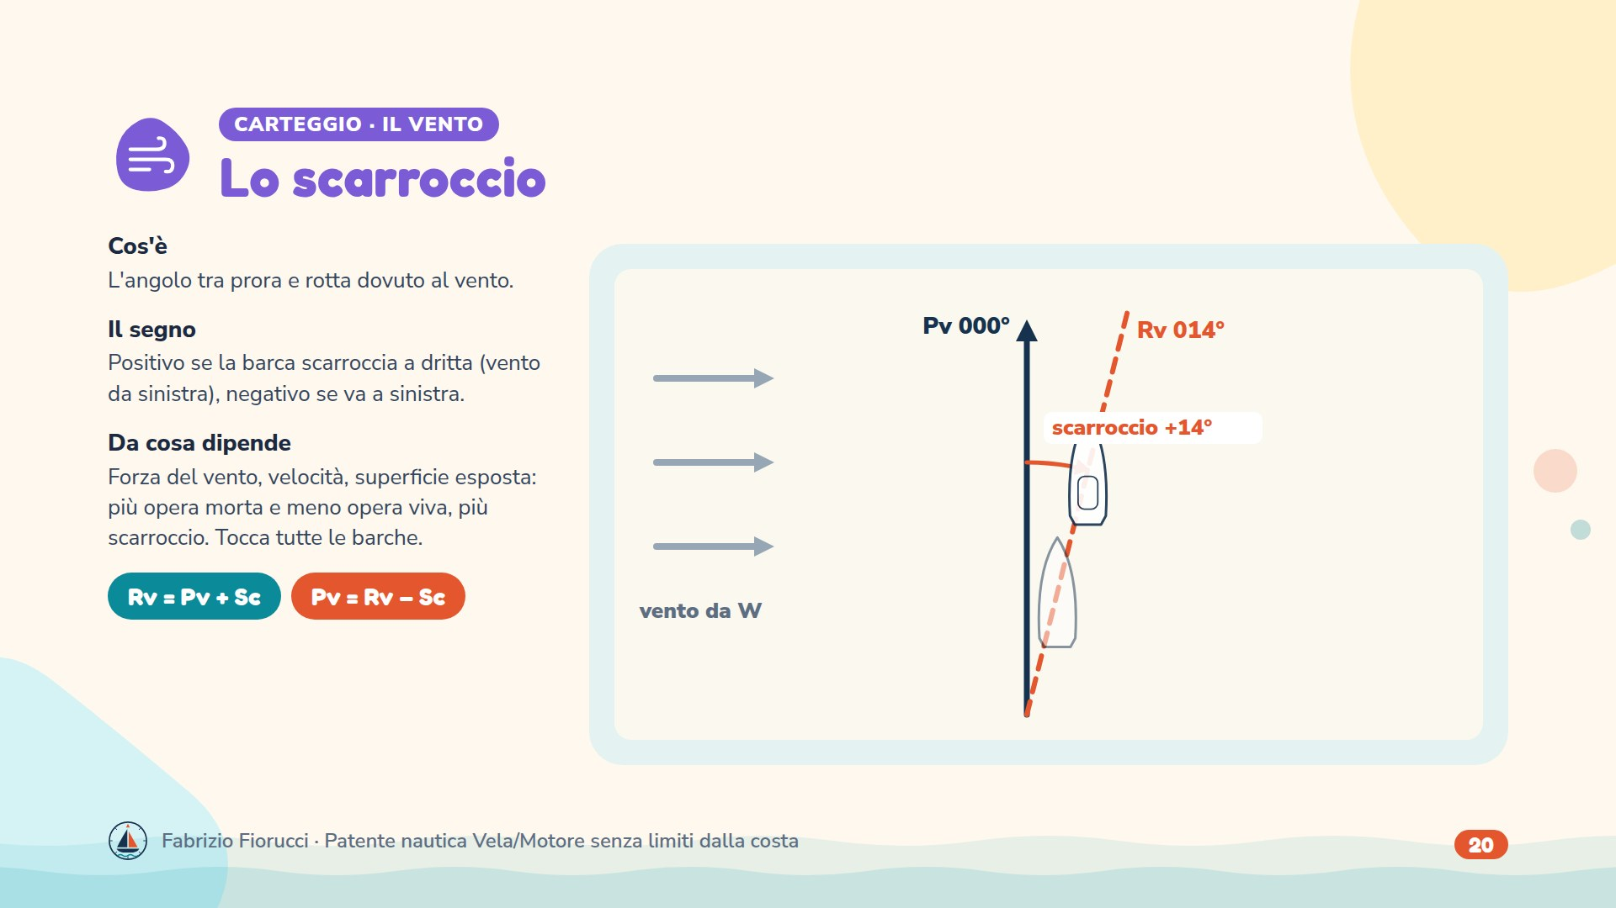
Notes:
Quiz 1.7.7-12 e -26 (scarroccio dovuto al vento), -18 (positivo a dritta, negativo a sinistra), -19 e -23 (da cosa dipende: meno opera viva e più superficie esposta, più scarroccio), -21 (tocca tutte le unità). Le formule servono negli esercizi 5.x.4 (lezione 12).

Slide 21
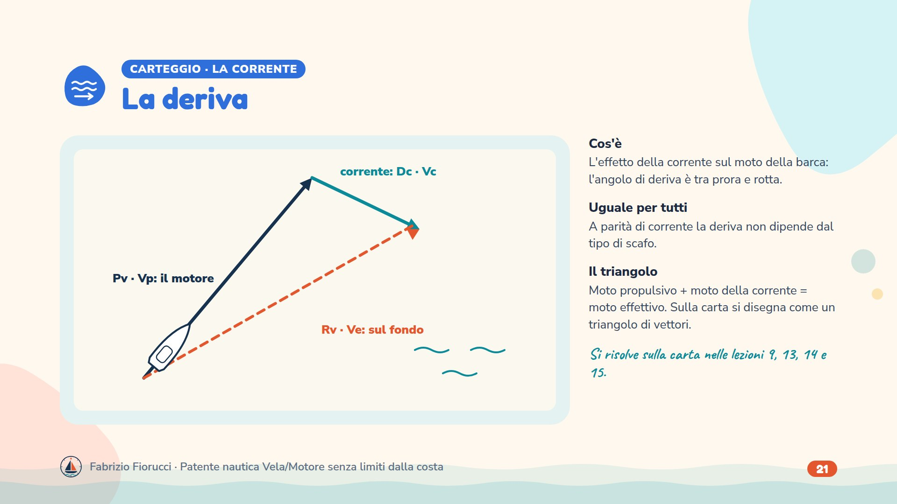
Notes:
Quiz 1.7.7-14, -25, -27 (deriva dovuta alla corrente), -24 (moto dovuto alle correnti), -16 (non dipende dallo scafo), -13 (moto effettivo Rv e Ve), -20 (vento apparente, somma vettoriale). Primo problema di corrente: lezione 9; esercizi 5.x.1 nelle lezioni 13-15.

Slide 22
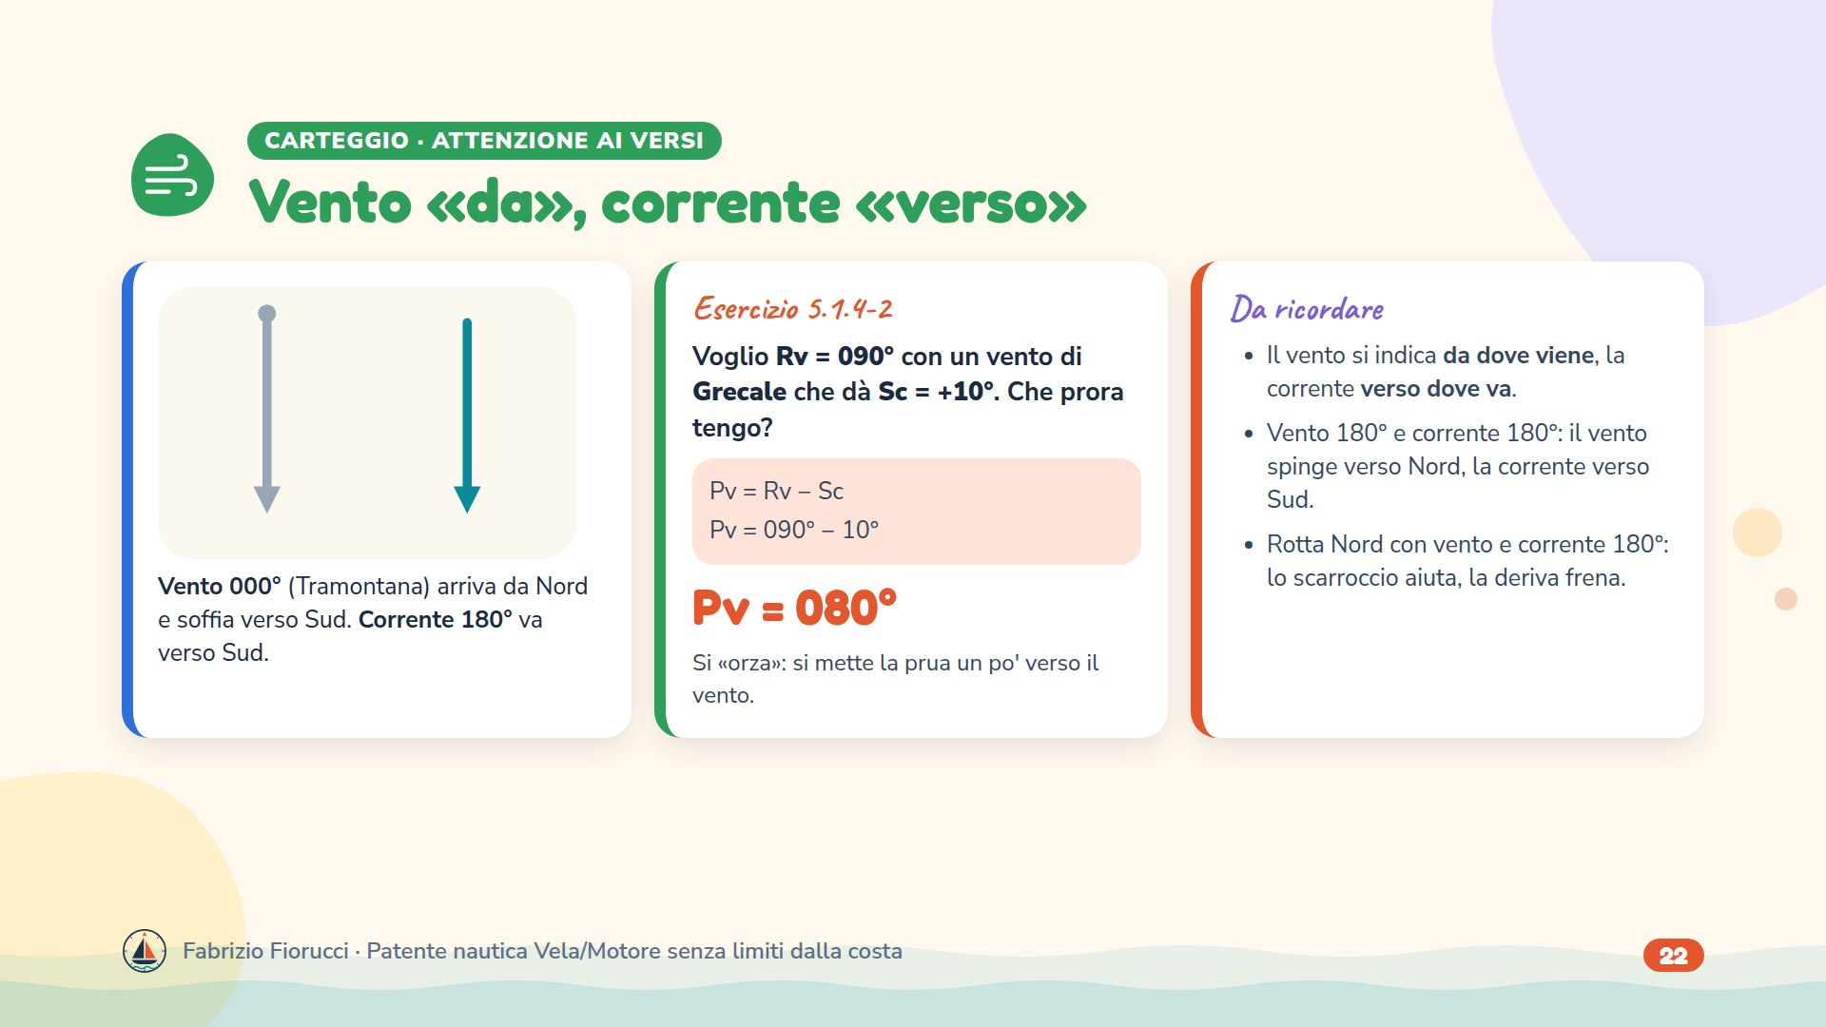
Notes:
Quiz 1.7.7-22 (vento 180 soffia verso nord, corrente 180 va verso sud), -29 (rotta Nord con vento e corrente 180: scarroccio favorevole, deriva contraria). Esempio dall'esercizio ufficiale 5.1.4-2: Rv 090°, Grecale, Sc +10° → Pv 080°. Il Grecale da NE spinge la barca verso Sud, cioè a dritta rispetto a una prora a Est: per questo lo scarroccio è positivo.

Slide 23
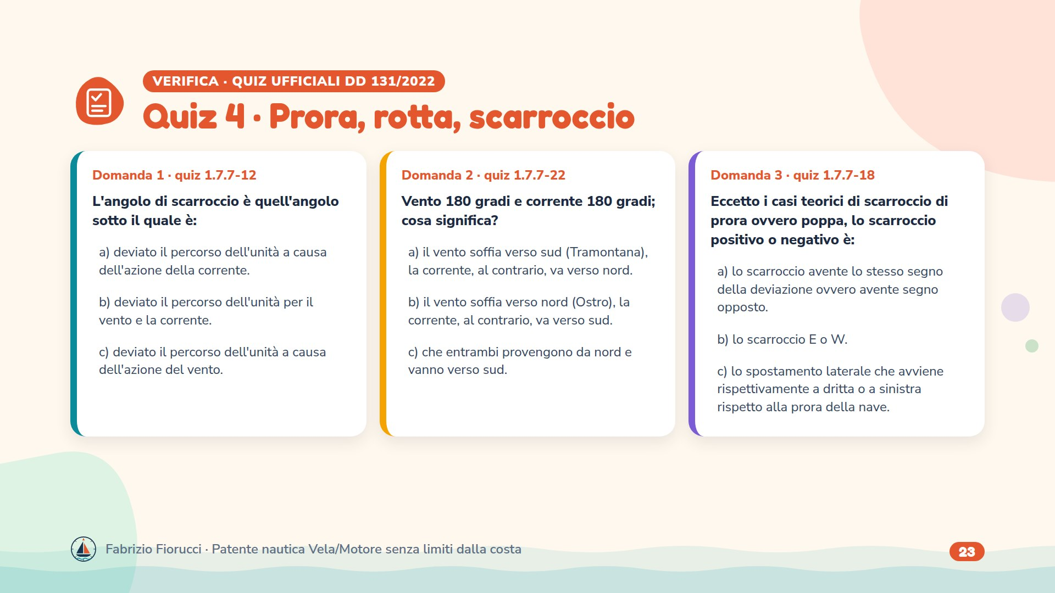
Notes:
Leggere le domande, lasciare un minuto per rispondere, poi passare alla slide con le risposte esatte.

Slide 24
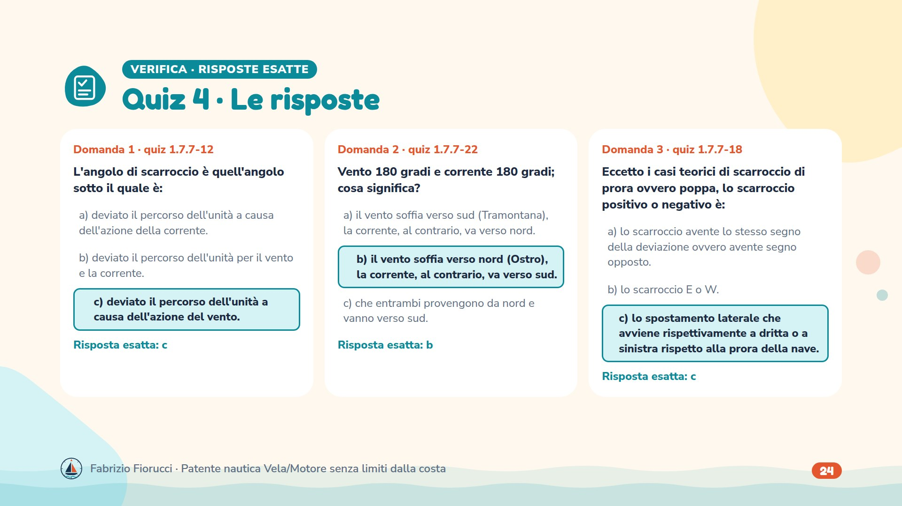
Notes:
Risposte: 1.7.7-12 → c) deviato il percorso dell'unità a causa dell'azione del vento.; 1.7.7-22 → b) il vento soffia verso nord (Ostro), la corrente, al contrario, va verso sud.; 1.7.7-18 → c) lo spostamento laterale che avviene rispettivamente a dritta o a sinistra rispetto alla prora della nave.

Slide 25
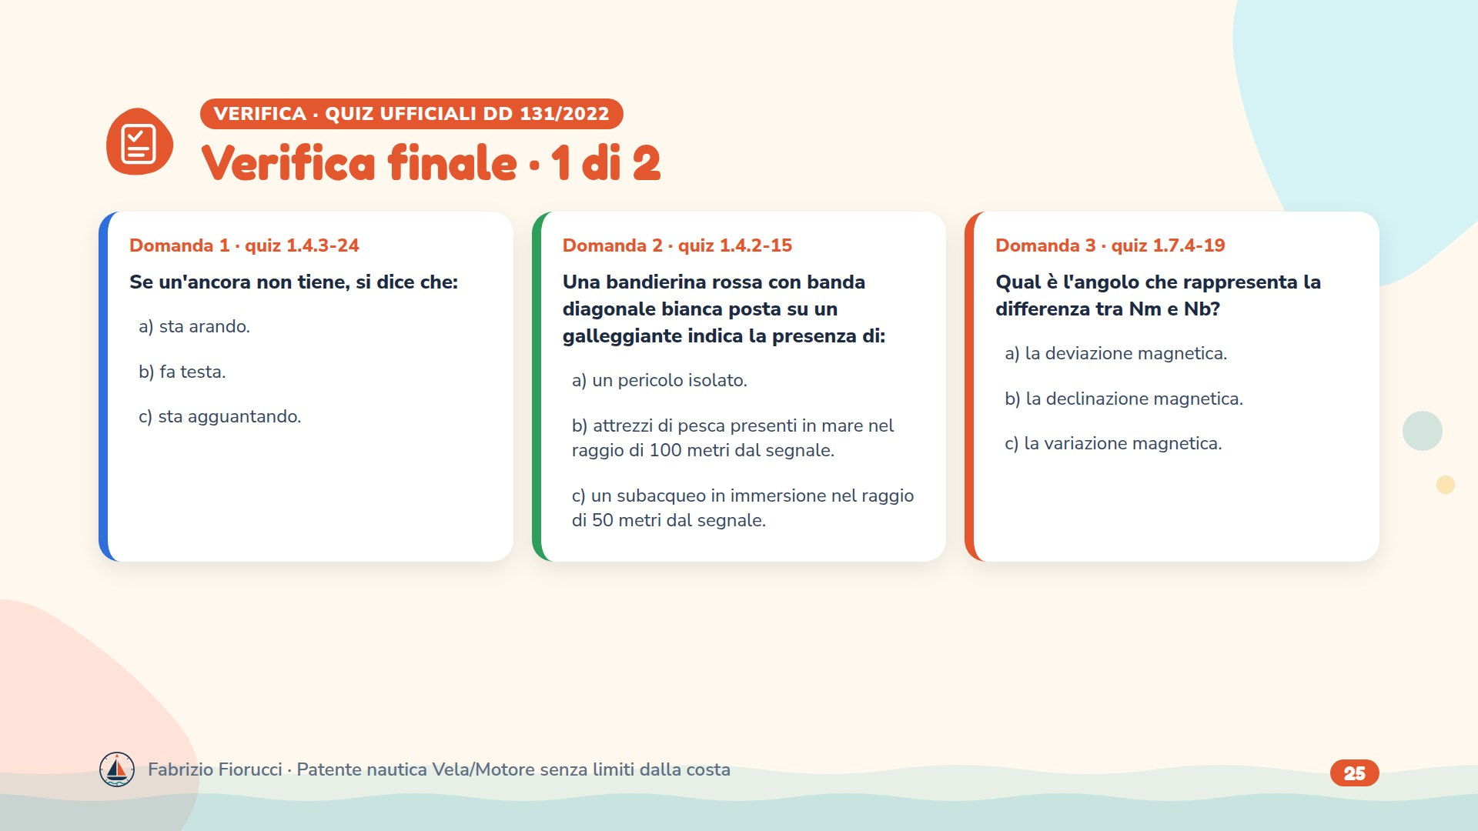
Notes:
Leggere le domande, lasciare un minuto per rispondere, poi passare alla slide con le risposte esatte.

Slide 26
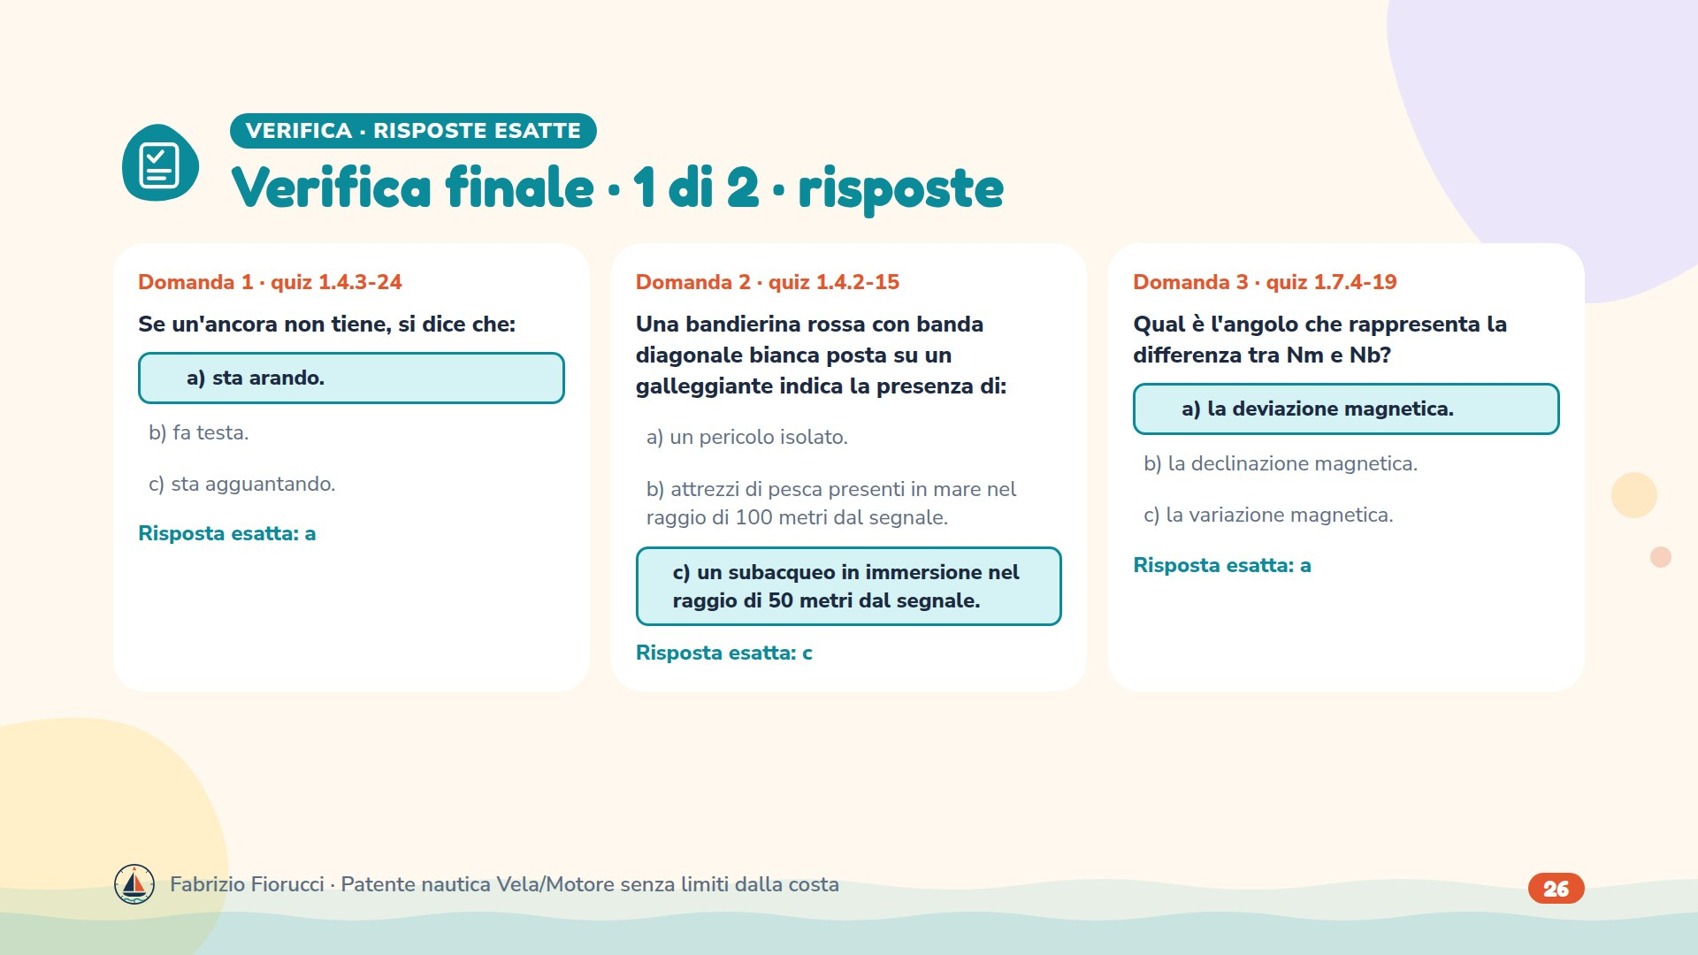
Notes:
Risposte: 1.4.3-24 → a) sta arando.; 1.4.2-15 → c) un subacqueo in immersione nel raggio di 50 metri dal segnale.; 1.7.4-19 → a) la deviazione magnetica.

Slide 27
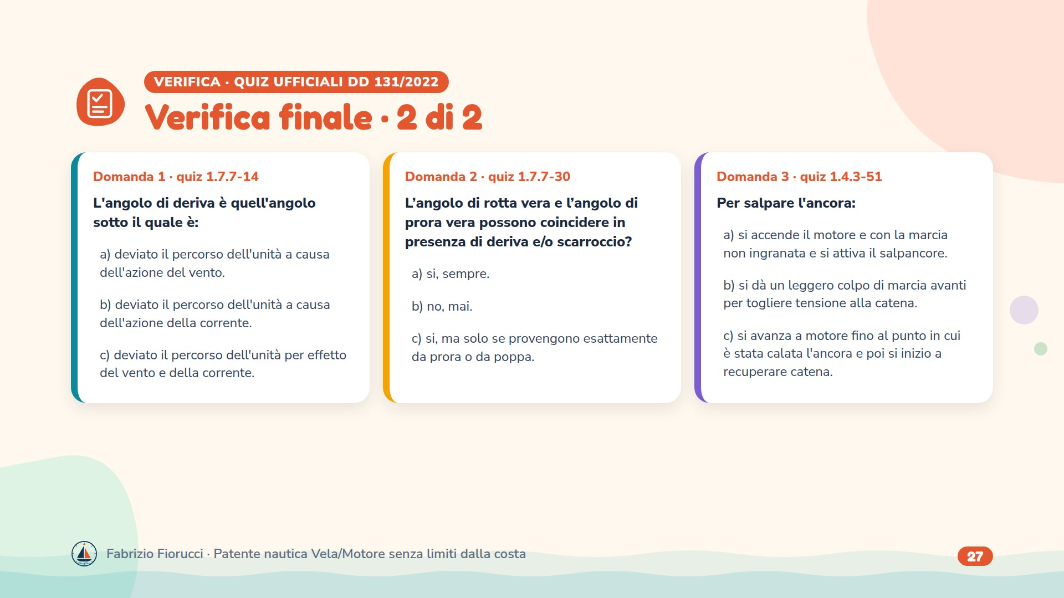
Notes:
Leggere le domande, lasciare un minuto per rispondere, poi passare alla slide con le risposte esatte.

Slide 28
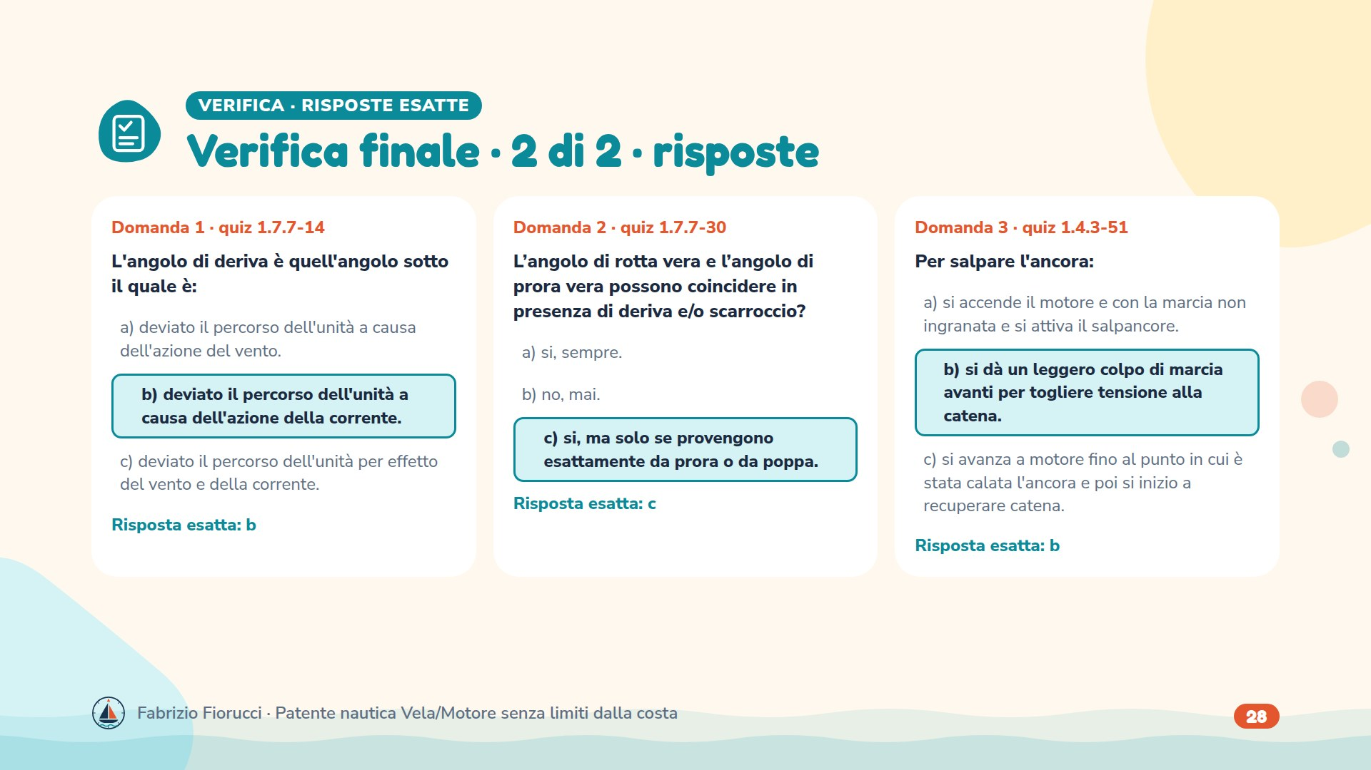
Notes:
Risposte: 1.7.7-14 → b) deviato il percorso dell'unità a causa dell'azione della corrente.; 1.7.7-30 → c) si, ma solo se provengono esattamente da prora o da poppa.; 1.4.3-51 → b) si dà un leggero colpo di marcia avanti per togliere tensione alla catena.

Slide 29
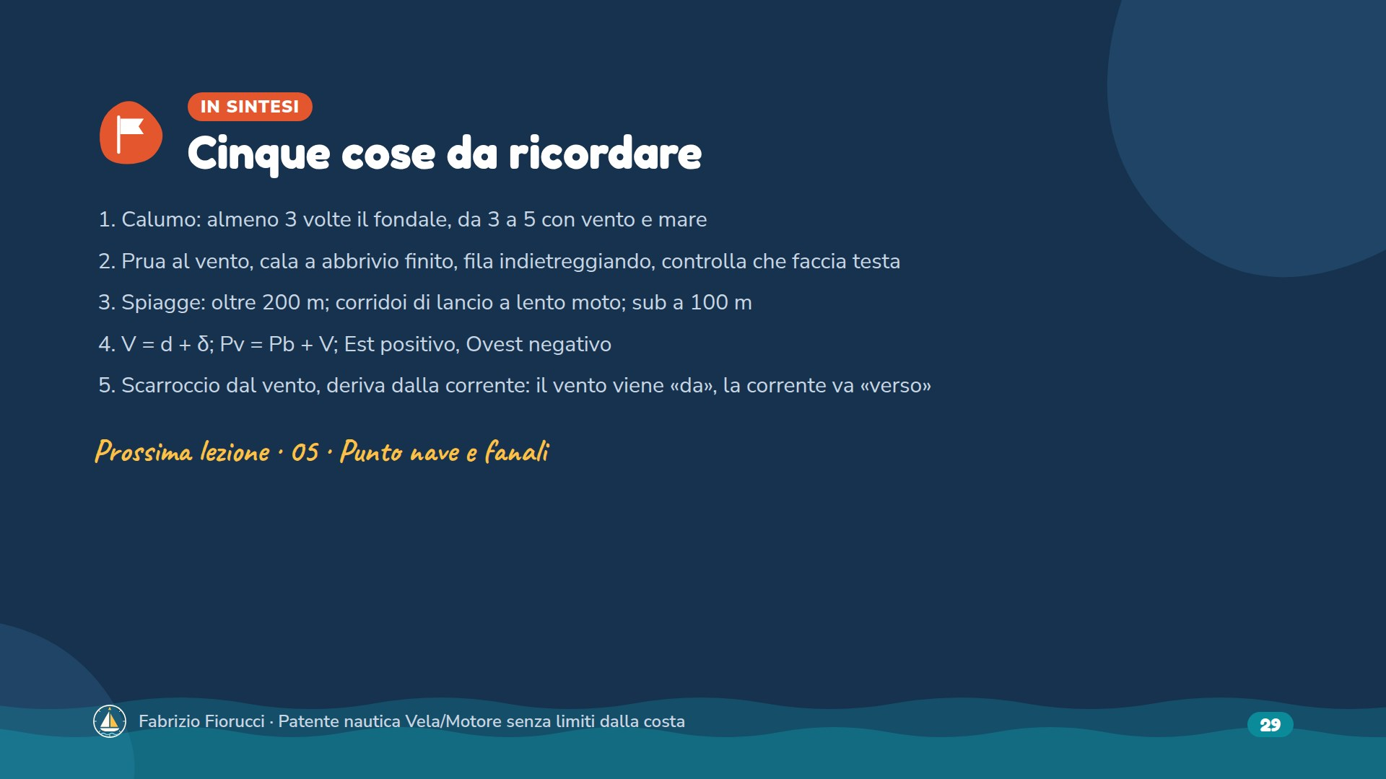
Notes:
A casa: i 53 quiz di ancoraggio, i 32 sulla navigazione costiera, i 49 sulla bussola e i 30 su prora e rotta.

